Slide 1


Pertemuan ke-9
PANCASILA SEBAGAI SISTEM FILSAFAT
Pancasila, Filsafat, Sistem

Slide 2
PENGERTIAN FILSAFAT
FILSAFAT: → philo (cinta), philos (pecinta), phylein (mencintai)
→sophos, sophia (hikmah, kearifan, kebijaksanaan)
Manusia sepanjang hayat selalu mengidamkan kebijaksanaan, kebaikan, kebenaran, keindahan dan sebagainya. Ia akan selalu berfilsafat.
Cabang filsafat:
Metafisika (ontologi, kosmologi, antropologi)
Epistemologi (pengetahuan)
Aksiologis (nilai)
Logika (jalan pemikiran)
Etika (tingkah laku)
Estetika (keindahan)

Slide 3
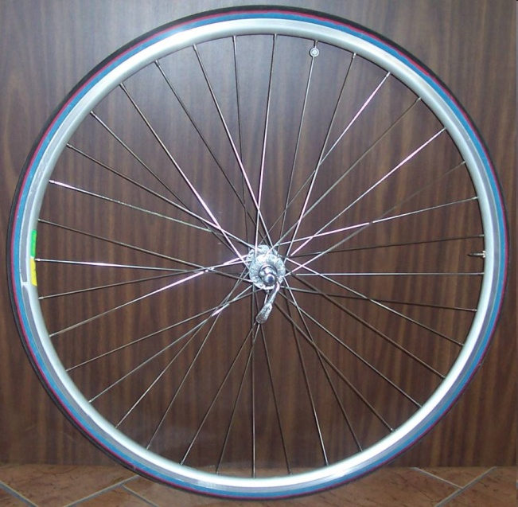
Pancasila sebagai Sistem Filsafat
SISTEM :
Suatu kesatuan yang terdiri atas bagian-bagian,
tiap bagaian memiliki fungsi sendiri,
ada ketergantungan antar bagian,
mengarah pada tujuan tertentu,
Terjadi pada lingkungan yang kompleks
Pancasila merupakan suatu sistem nilai yang terejawantah melalui sila-sila

Slide 4
SUSUNAN PANCASILA HIERARKHIS PIRAMIDAL
Sila I menjiawai sila II, III, IV, V
Sila II, dijiwai sila I
Menjiwai sila III, IV, dan V
Sila III, dijiwai sila I dan II
Menjiwai sila IV dan V
Sila IV dijiwai sila I, II, III
Menjiwai sila V
Sila V dijiwai sila I, II, III, dan IV
Sila-sila Pancasila saling mengisi dan mengkualifikasi
5/4/2010

Slide 5
Dasar Ontologis Pancasila
Sila-saila Pancasila merupakan perwujudan hakekat kodrat manusia yang monodualis sekaligus monopluralis.
Hakekat Kodrat Manusia
Kedudukan Kodrat
Sifat Kodrat
Bentuk Kodrat
Raga
Jiwa
Mahluk Pribadi
Individual
Sosial
Mahluk Tuhan
Anorganis
Animal
Human
Akal/Cipt
Rasa
Kehendak

Slide 6
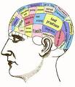
Dasar Epistemologi Pancasila
Hasil perolehan pengetahuan mendalam
Bukti pengalaman
Objek pengetahuan yg selalu jadi bahan kajian

Slide 7
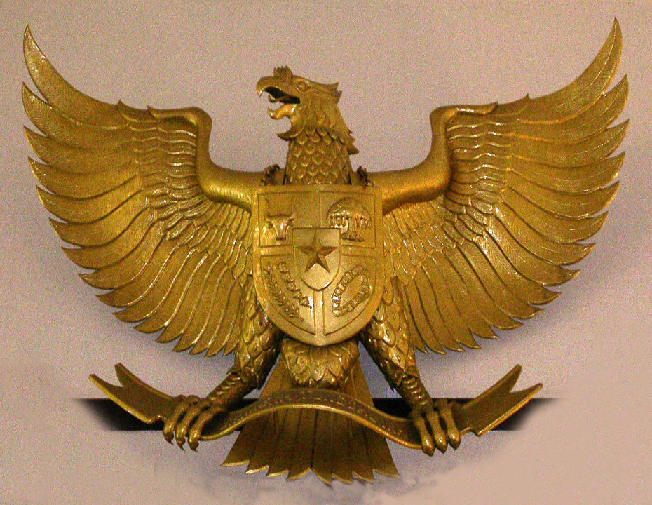
Dasar Aksiologi Pancasila
Sistem nilai kerokhanian /
nilai spiritual
    nilai material
    nilai vital
    nilai kebenaran
    nilai keindahan
    nilai kebaikan,
    nilai kesucian

Slide 8
end

